Slide 1
HC HENOCH-SCHÖLEIN
BS HUỲNH THỊ VŨ QUỲNH
Bộ môn Nhi - ĐHYD TPHCM

Slide 2
LỊCH SỬ
1801: Heberden W. mô tả bé trai 5 tuổi với đau bụng, ói, tiêu đen, đau khớp, chấm XH 2 chân, tiểu đỏ.
1837: Johann Schӧnlein mô tả bệnh nhân đau khớp và ban XH (peliosis rheumatica).
1874: Eduard Henoch bổ sung (viêm thận như là 1 biến chứng).
1914: Osler W. quy các triệu chứng do tình trạng quá mẫn (anaphylactoid purpura).
Các tên thường gặp: Henoch - Schӧnlein syndrome, Henoch - Schӧnlein purpura, Henoch - Schӧnlein nephritis, …
Notes:
Có mối tương quan nghịch giữa thời điểm chẩn đoán và chỉ số IQ

Slide 3
ĐỊNH NGHĨA
HC Henoch – Schӧnlein: tình trạng viêm các mạch máu đường kính nhỏ với biểu hiện chủ yếu ở da, tiêu hóa, khớp, thận, …

Slide 4
DỊCH TỄ
Tình trạng viêm mạch máu thường gặp nhất ở trẻ em
90% xảy ra ở trẻ em, thường từ 3-15 tuổi
Tỉ lệ: 10-70/100.000 dân
Tỉ lệ nam: nữ = 1.2-1.8/1
Chủng tộc: ít xảy ra ở da đen / so với da trắng và châu Á
Thường xảy ra vào mùa thu, đông và xuân, hiếm trong mùa hè (có khả năng liên quan đến nhiễm trùng)
Khởi phát: NT hô hấp (1/2 TH), nhiễm trùng khác, tiêm vaccin, côn trùng đốt

Slide 5
DỊCH TỄ
Yếu tố gia đình: có nhưng hiếm (sinh đôi, họ hàng, …)
Gen:
  HLA B35, DR4
  Khiếm khuyết gen C4 có tần suất mắc bệnh cao

Slide 6
SINH BỆNH HỌC
  Chưa được hiểu tường tận
  HSP là bệnh viêm mạch máu qua trung gian miễn dịch kèm lắng đọng IgA.
  Liên quan nhiễm trùng nhưng NN vẫn chưa rõ.
  Miễn dịch, yếu tố gen và yếu tố môi trường có lẽ đóng vai trò bệnh sinh.
  Đặc trưng: viêm mạch máu, lắng đọng bạch cầu (neutrophils và monocyte) kèm theo phức hợp miễn dịch IgA trong các cơ quan bị ảnh hưởng
  Tăng IgA trong máu

Slide 7
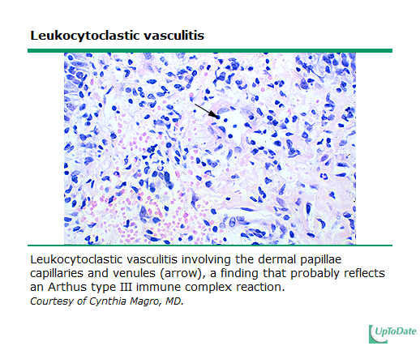
SINH BỆNH HỌC

Slide 8
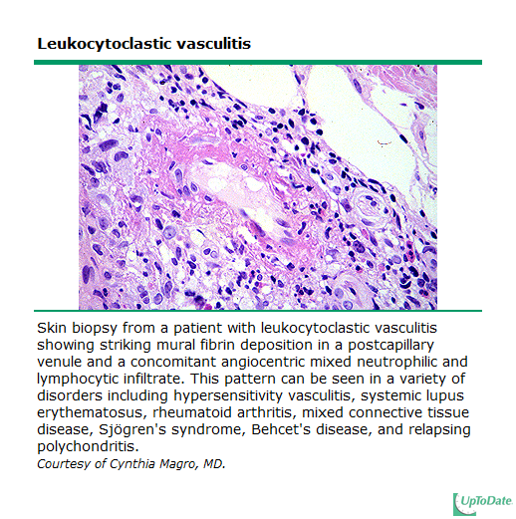
SINH BỆNH HỌC

Slide 9
SINH BỆNH HỌC
  Sự liên quan giữa HSP và bệnh thận IgA
  Cùng mối quan hệ về sinh học.
  Case report: sinh đôi, 1 HC Henoch – Schӧnlein, 1 mắc IgA
  Vài BN IgA có triệu chứng ngoài thận.
  Một số BN HC Henoch – Schӧnlein có những đợt tiểu máu đại thể được nghĩ do bệnh lý thận IgA.
  Xảy ra 2 bệnh lý trong cùng gia đình
IgA
Thận
Ngoài thận
HC H-S
Thận
Ngoài thận

Slide 10
LÂM SÀNG
  Biểu hiện lâm sàng có thể diễn tiến trong vài ngày đến vài tuần và trình tự biểu hiện các triệu chứng có thể thay đổi.
      Da
      Khớp
      Thận
      Tiêu hóa
      Khác

Slide 11
BIỂU HIỆN DA
100% các trường hợp, là tr/c dùng để chẩn đoán.
Là tr/c khởi phát trong hơn 50% trường hợp
Dát hồng ban → sẩn mề đay → ban xuất huyết (echymose, petechia và purpura có thể sờ được), gặp nhiều vùng thấp, chịu tác dụng của trọng lực, đối xứng dạng mang găng, mang vớ, có thể phù nhẹ.
Phù dưới da tại chỗ: thường gặp (đặc biệt ở trẻ <3 tuổi)

Slide 12
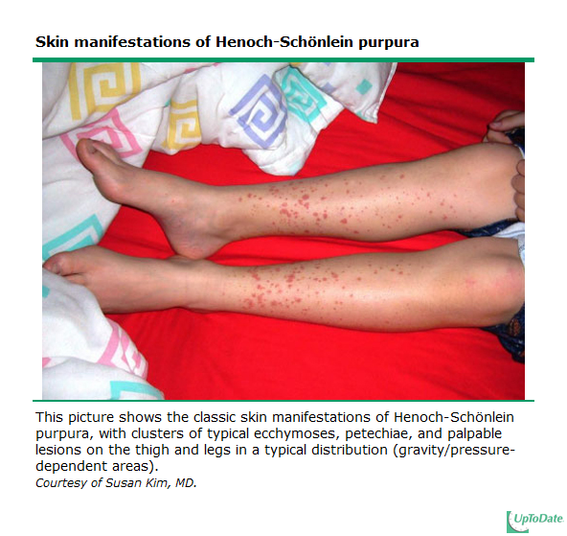

Slide 13
BIỂU HIỆN KHỚP
60%-84% trường hợp, viêm khớp / đau khớp
Có thể là triệu chứng khởi đầu, nhưng hiếm khi đơn độc. Có thể xuất hiện trước purpura 1-2 ngày
Khớp lớn, thường khớp chi dưới (háng, gối, cổ chân)→ít gặp các khớp chi trên (khuỷu, cổ tay)
Đau kèm phù quanh khớp, có thể tràn dịch thanh dịch nhưng không XH.
Thóang qua, di chuyển, ít khớp (1-4), không để lại di chứng

Slide 14
BIỂU HIỆN TIÊU HÓA
50% trường hợp, nhẹ → nặng
Nếu có tổn thương thận → 90%
  Đau quặn bụng kèm nôn ói
  XHTH (tiêu đen hoặc máu đỏ): 25%, máu ẩn/ phân: 56%
  Ói máu: 10%
  Phản ứng dội: có thể gặp trong 9%
  Ít gặp: viêm tụy cấp, viêm túi mật, lồng ruột, thủng ruột, tạo đường dò, chít hẹp hồi tràng muộn, …
Đau bụng có thể đi trước tr/c da→ khó khăn và can thiệp ko cần thiết

Slide 15
BIỂU HIỆN THẬN
20-100% tùy tiêu chuẩn
80% tr/c thận xuất hiện trong 4 tuần đầu của bệnh
Có thể là tr/c khởi đầu, hoặc xuất hiện muộn một mình (khi các tr/c khác đã hết), hoặc cùng với các đợt tái phát khác.
Biểu hiện:
  . Tiểu máu vi thể (thường gặp nhất)
  . Tiểu máu đại thể
  . Tiểu đạm nhiều và dai dẳng
  . HC viêm cầu thận
  . HC thận hư – viêm cầu thận kết hợp

Slide 16
BIỂU HIỆN THẬN
Mức độ nặng của tổn thương thận không nhất thiết phải liên quan đến độ nặng cuả triệu chứng ngoài thận.
Được quan tâm nhất vì liên quan tiên lượng bệnh.

Slide 17


SINH THIẾT THẬN
I: bất thường cầu thận tối thiểu
II: chỉ tăng sinh trung mô: (a) khu trú, (b) lan tỏa
III: sang thương từng phần / liềm <50%
IV: sang thương từng phần / liềm 50-75%
V: sang thương từng phần / liềm > 75%
VI*: Pseudomesangiocapillary

Slide 18
TƯƠNG QUAN LÂM SÀNG VÀ TỔN THƯƠNG THẬN
Lâm sàng | Sinh thiết thận | Nguy cơ suy thận
Tiểu máu vi thể hay đại thể, tiểu đạm tối thiểu hoặc không có | Độ 1-2, hiếm khi 3 | <5%
Tiểu máu kèm tiểu đạm nặng kéo dài | 1-4 | 15%
HC VCTC | 2-4 | 15%
HCTH | 2-4, hiếm khi 1 hay 5 | 40%
HCTH-VCT | 2-5, đa số là 5 | > 50%

Slide 19
CƠ QUAN KHÁC
Thần kinh: đau đầu, thay đổi hành vi, mù vỏ não, co giật, liệt, mê, XH nội sọ, …
Nhồi máu cơ tim
Bệnh phổi mô kẽ, XH phổi, …

Slide 20
CẬN LÂM SÀNG
Không dùng để chẩn đoán xác định
Tăng IgA và C3
Khác: CTM, chức năng thận, TPTNT, tỷ lệ albumin/ creatinin trong nước tiểu, sinh thiết da, thận, …
Siêu âm bụng: giải thích cơn đau bụng cấp (dày thành ruột, lan tỏa hoặc khu trú tá hỗng tràng), theo dõi diễn tiến bệnh, phát hiện biến chứng ngoại khoa.

Slide 21
CHẨN ĐOÁN
Chủ yếu dựa vào lâm sàng: da, khớp, tiêu hóa, thận.
Ban ngoài da điển hình: chẩn đoán dễ
Phải loại trừ: lupus, bệnh u hạt Wegener, nhiễm trùng huyết, …

Slide 22
ĐIỀU TRỊ
Chưa có phác đồ thống nhất
Tổn thương ngoài thận: tự giới hạn, điều trị triệu chứng.
. Đau khớp/viêm khớp:
. Đau bụng nhiều, ói nhiều: corticoid
. Biến chứng ngoại: phẫu thuật
Tổn thương tại thận:
. Chưa có phác đồ rõ ràng
. Nhẹ (tiểu máu vi thể, đại thể, tiểu đạm nhẹ, thoáng qua): không cần điều trị
. Nặng: methylprednisolone, Cyclophosphamide, Azathioprine, globulin miễn dịch, thay huyết tương, ghép thận

Slide 23
TIÊN LƯỢNG
Tiên lượng tương đối tốt
Không có tổn thương thận, đợt đầu tiên thường phục hồi trong vòng 1 tháng.
2/3 trẻ, không tái phát
1/3: tái phát ít nhất 1 lần, thường trong vòng 4 tháng đầu sau khởi phát
Khởi đầu: liên quan biểu hiện đường tiêu hóa: lồng ruột, thiếu máu cục bộ ruột, thủng ruột, viêm tụy.
Lâu dài: liên quan đến tổn thương thận.
ESRD: ít xảy ra ở trẻ em, tuy nhiên cần theo dõi lâu dài

Slide 24
THEO DÕI
TPTNT và huyết áp: mỗi tuần và 2 tuần trong 1 và 2 tháng đầu để phát hiện tổn thương thận.
Nếu ko có tổn thương→ mỗi tháng/1 năm.
Tiếp tục theo dõi nước tiểu để phát hiện biến chứng thận muộn khi tái khám ở những lần sau
XN creatinine/máu: ở bn có bất thường nước tiểu hoặc THA
BN tiểu đạm kéo dài, suy thận, THA--? Bs chuyên khoa thận

Slide 25


